Slide 1


Slide 2
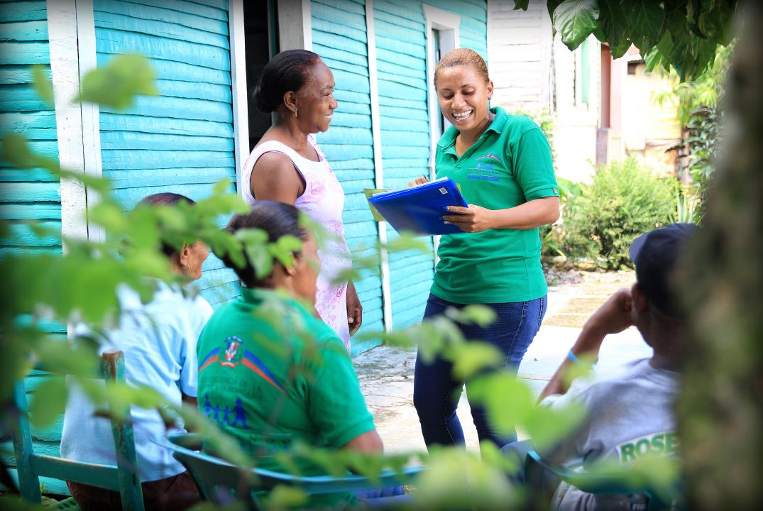
LA MEJOR POLITICA ECONOMICA ES EL COMBATE A LA POBREZA

Slide 3
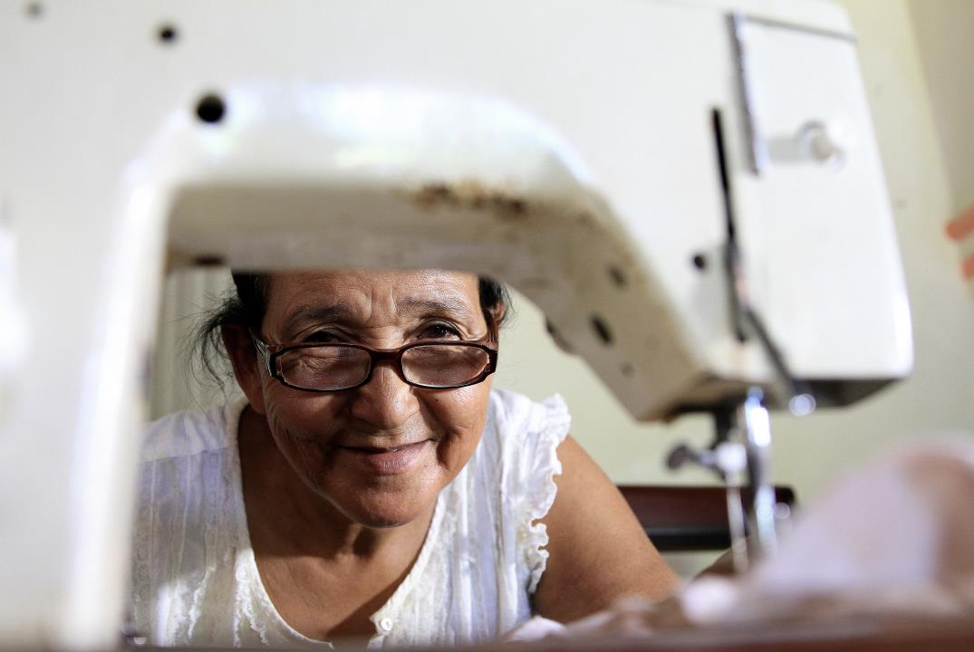
ESTAMOS #CapacitandoParaElProgreso

Slide 4
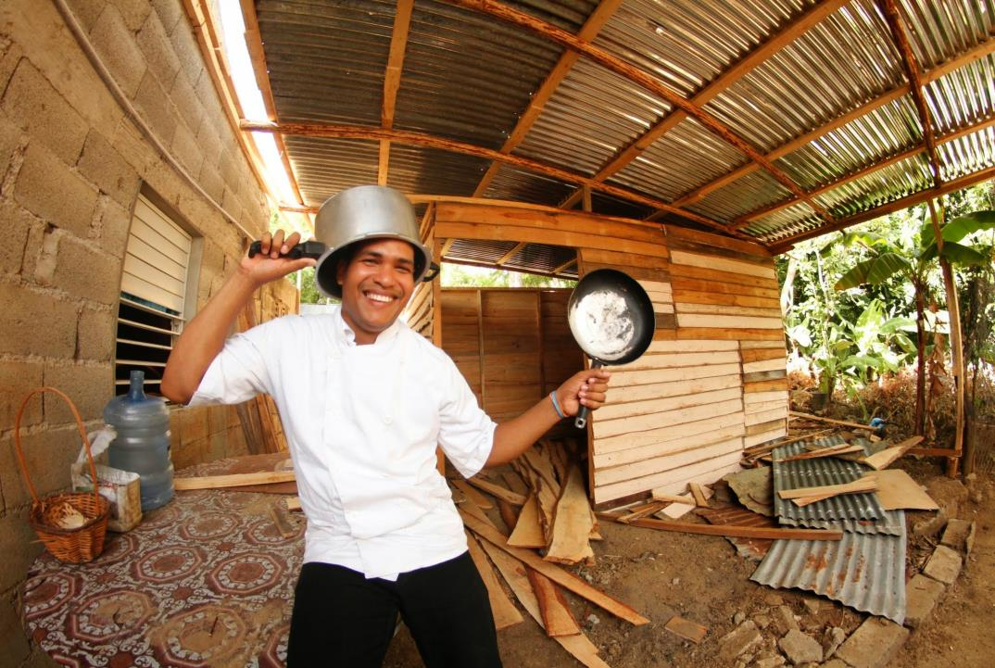
Implementamos estrategias sociopedagógicas para salida de la pobreza

Slide 5


Slide 6
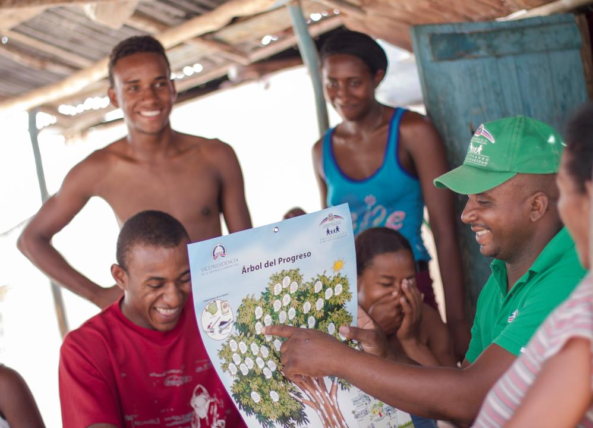
Acompañamiento directo de un Enlace familiar y una red de apoyo de organizaciones comunitarias de base

Slide 7
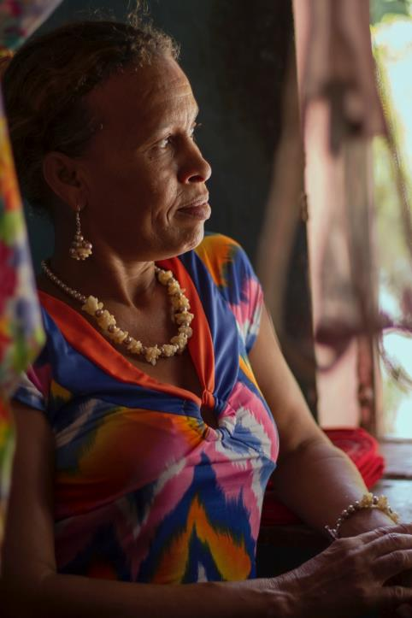

Margarita Cedeño de Fernández
Vicepresidenta de la República Dominicana
@Vicerdo @Margaritacdf

Slide 8
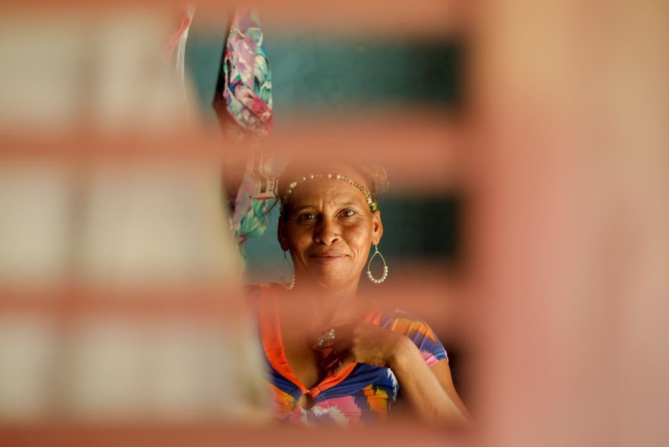

Slide 9
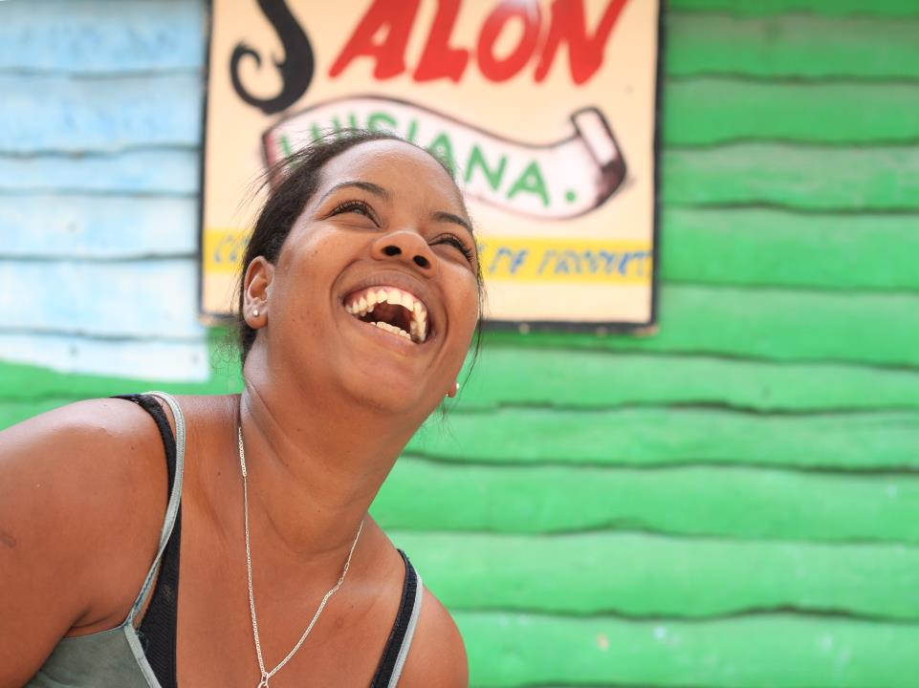

Slide 10
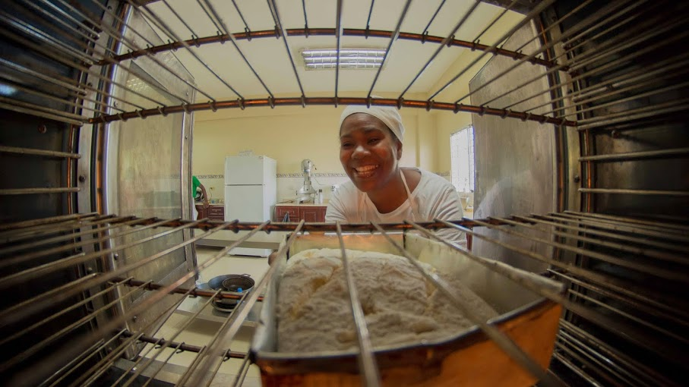
ESTAMOS #CapacitandoParaElProgreso

Slide 11
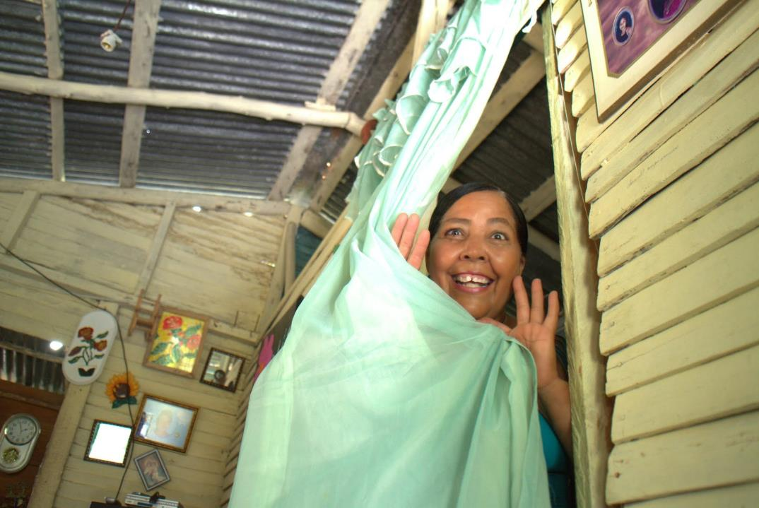

Slide 12
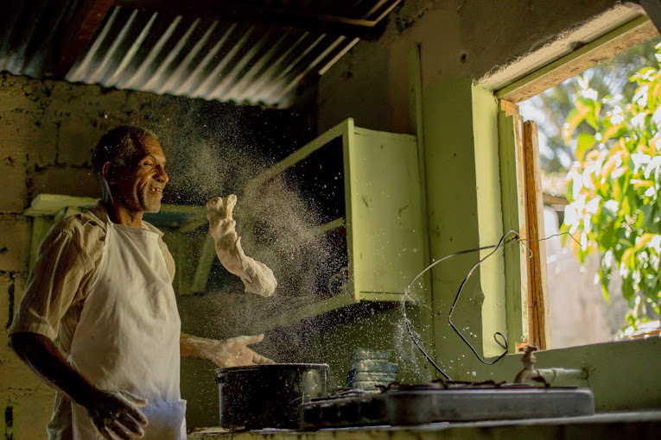
Impulsamos CAPACIDADES PRODUCTIVAS

Slide 13


Slide 14

Promovemos una SOCIEDAD EN VALORES

Slide 15
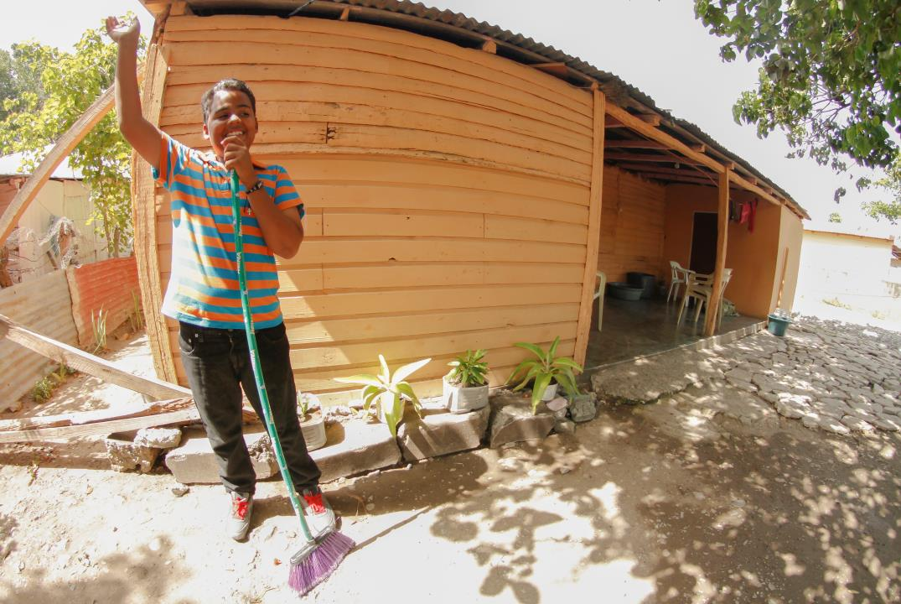

Slide 16


Slide 17
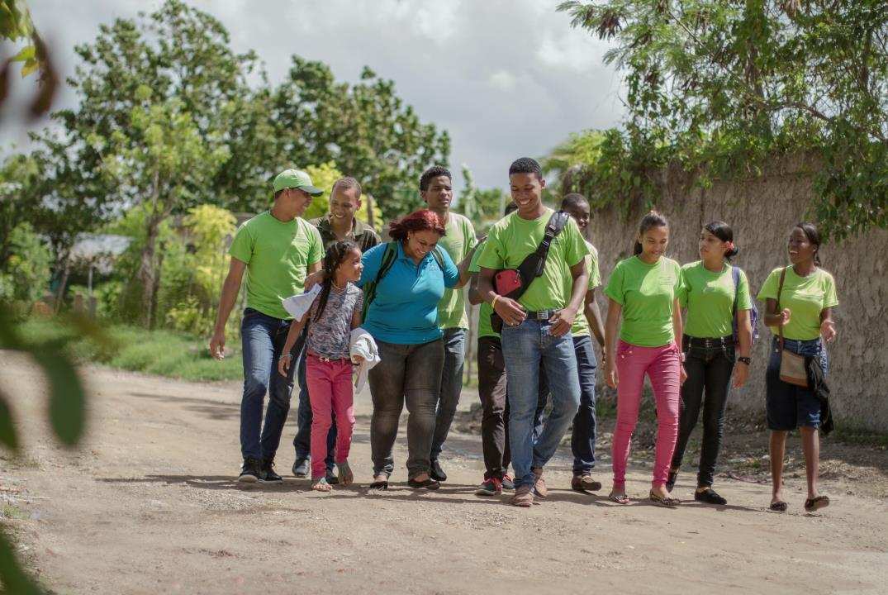
209 MIL PERSONAS CAPACITADAS

Slide 18
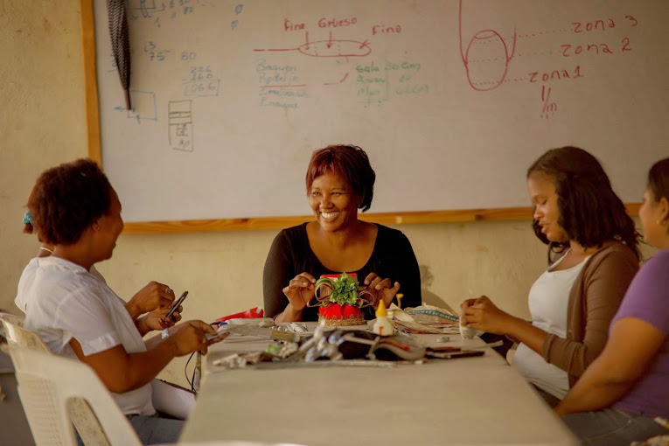

Slide 19
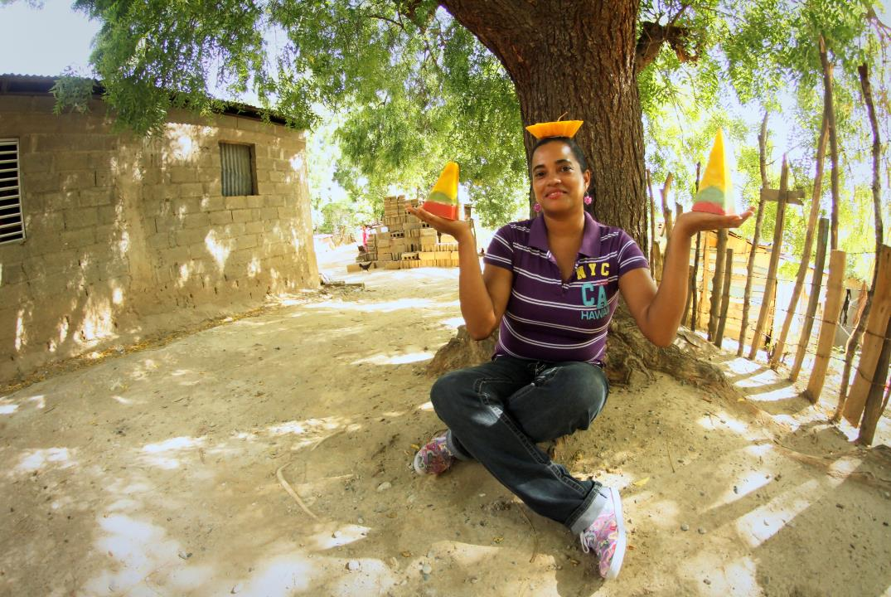

Slide 20
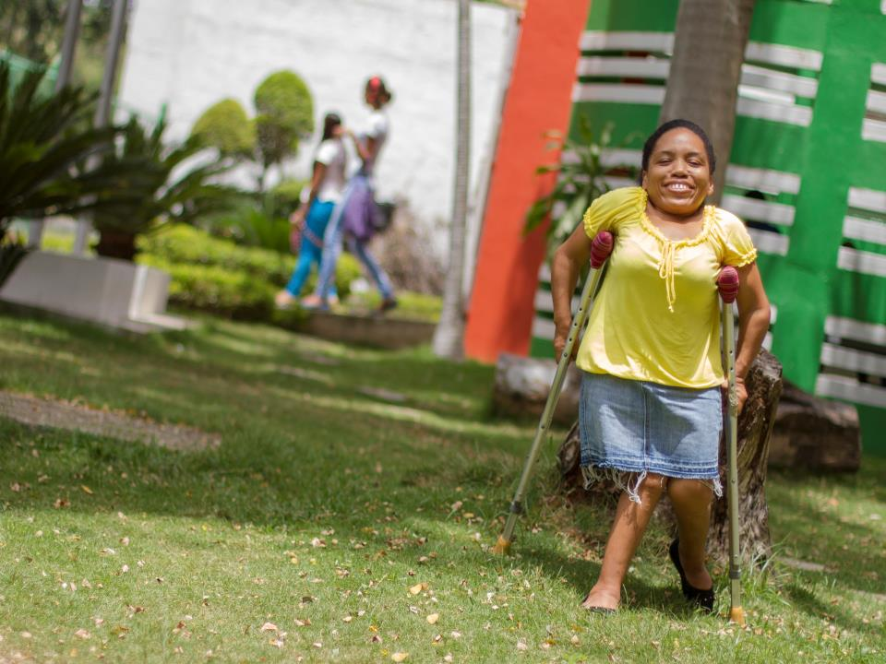

Slide 21
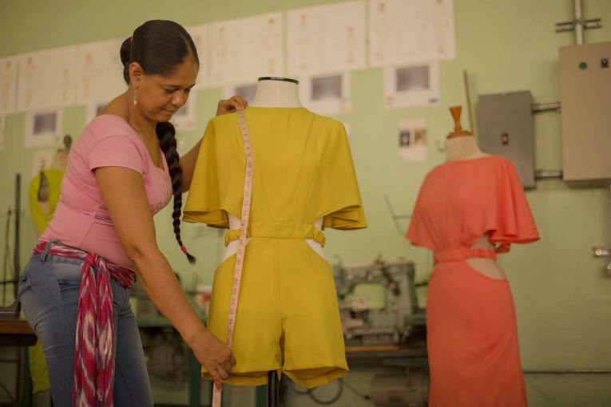

Slide 22
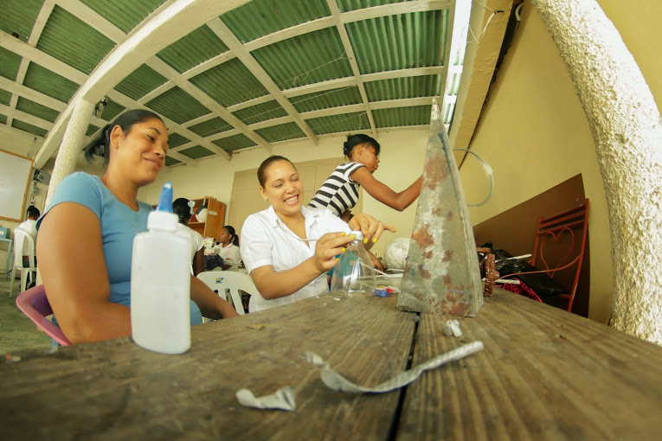

Slide 23
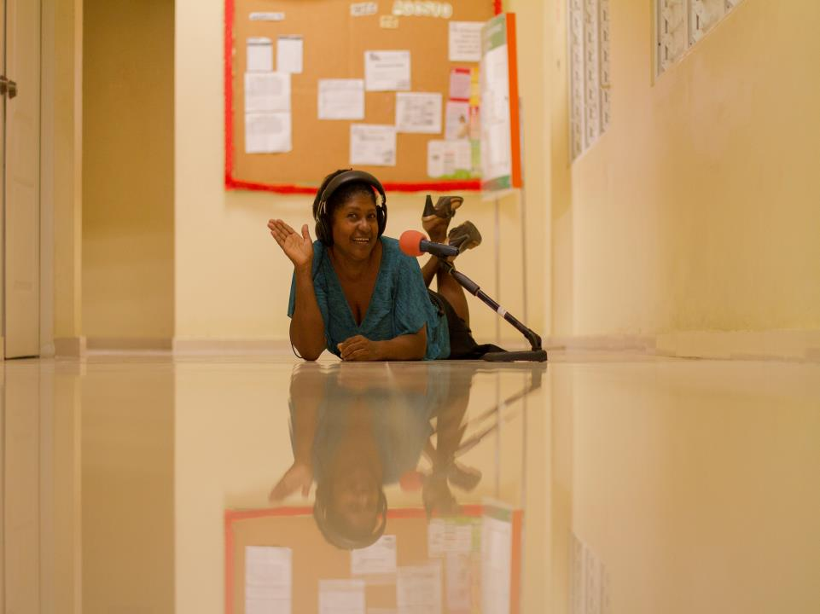
!Muchas GRACIAS!

